Slide 1
GITHUB 사용하기

Slide 2
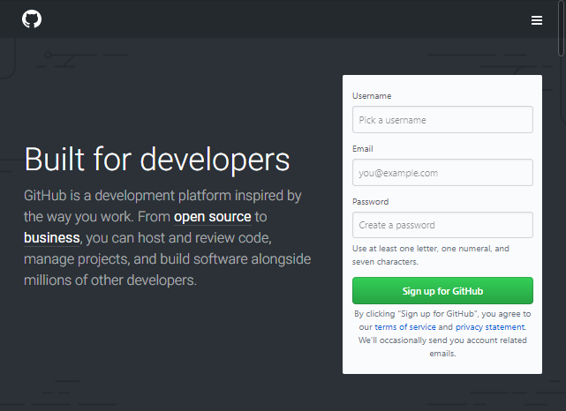
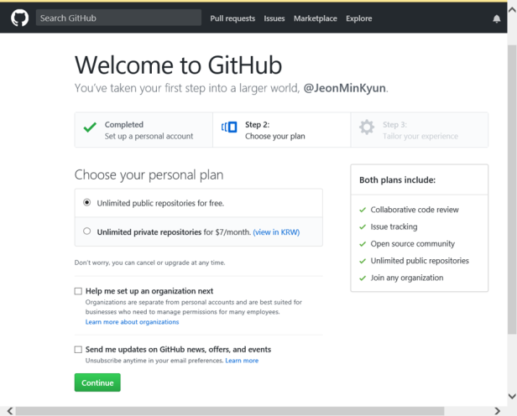
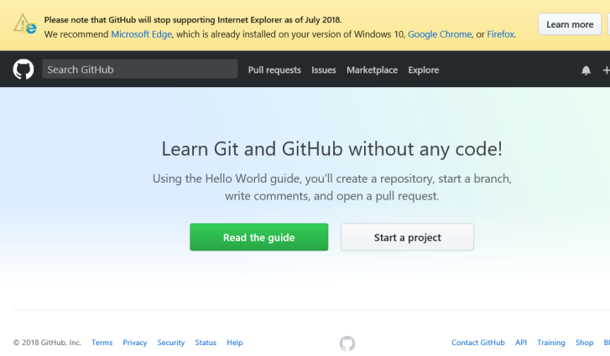
GITHUB 시작하기
1. 원격 저장소 생성하기
https://github.com >> 회원가입
①
②
③
① 이메일은 Gmail사용, 비밀번호는 github 레파지토리 비밀번호
Username은 본명사용 (이니셜 등)
② Continue누름 >> skip 클릭
③ Start a projsect 클릭

Slide 3
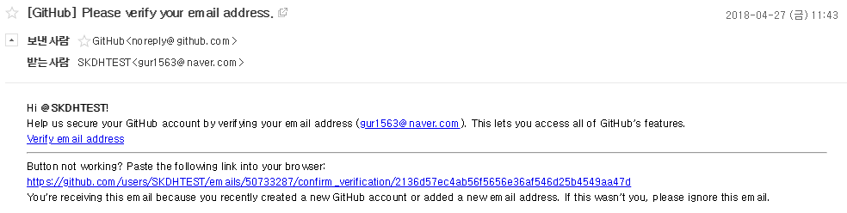

GITHUB 시작하기
1. 원격 저장소 생성하기
https://github.com >> 회원가입 >> 이메일 인증
“Verify email address” 클릭해 이메일 인증 완료

Slide 4
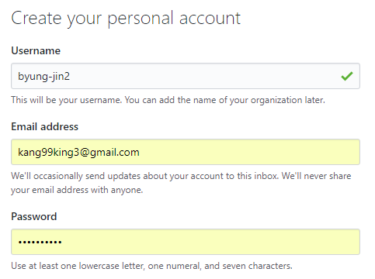
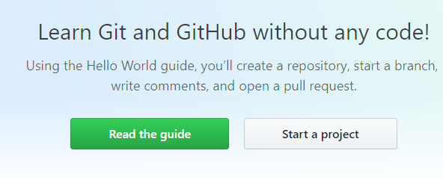
GITHUB 시작하기
1. 원격 저장소 생성하기
https://github.com 사이트 접속하기
회원가입->로그인->프로젝트 생성
로그인 후
프로젝트 생성

Slide 5

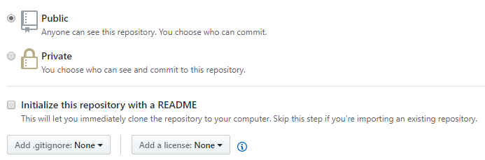
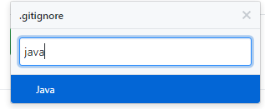

GITHUB 시작하기
1. 원격 저장소 생성하기
프로젝트 셋팅하기
저장소 이름 설정하기
Ignore설정하기: 버전관리에서 제외시킬 파일 설정(별도 설명첨부)
Java를 선택하면 java환경에 맞는 셋팅이 자동생성됨(.gitignore)
클릭하면 생성됨

Slide 6
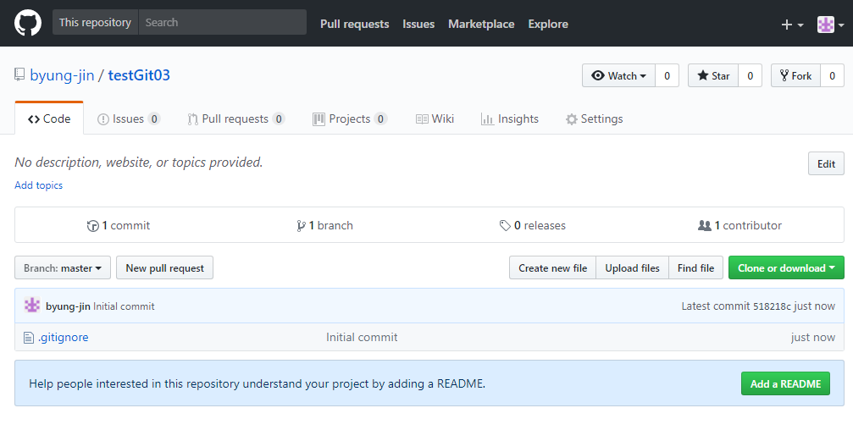
GITHUB 시작하기
1. 원격 저장소 생성하기
생성된 프로젝트 저장소 결과화면
생성된 저장소 이름
생성된 .gitignore 파일 확인

Slide 7
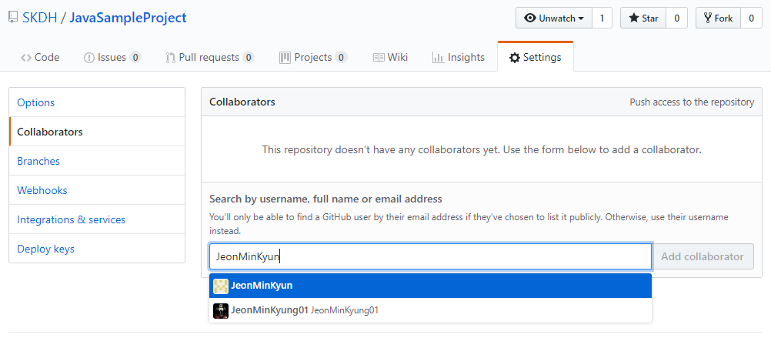
GITHUB 시작하기
1. 원격 저장소 생성하기
프로젝트 팀원 추가하기
Settings >> Collaborators
>> 팀원 Username 또는 이메일 적고 Add collaborator

Slide 8
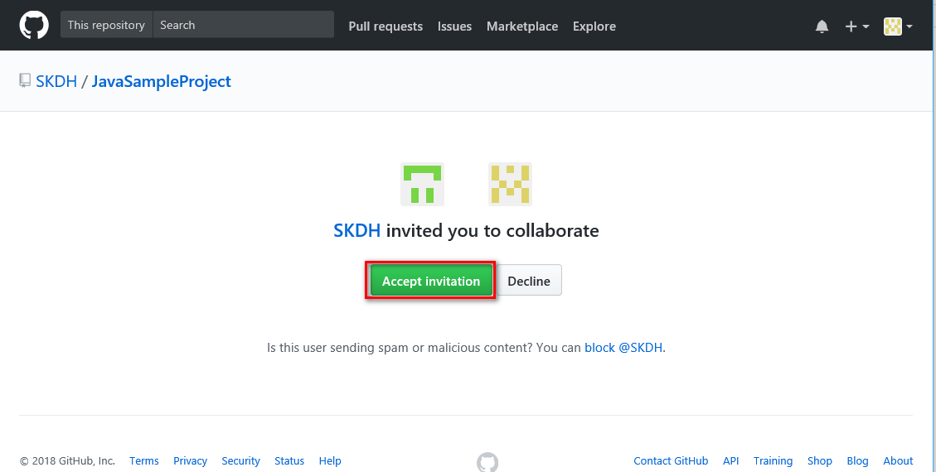
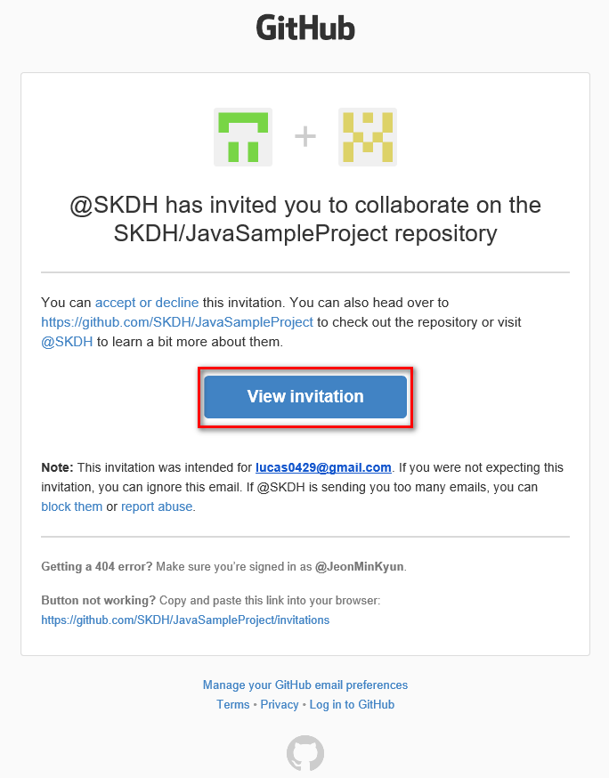
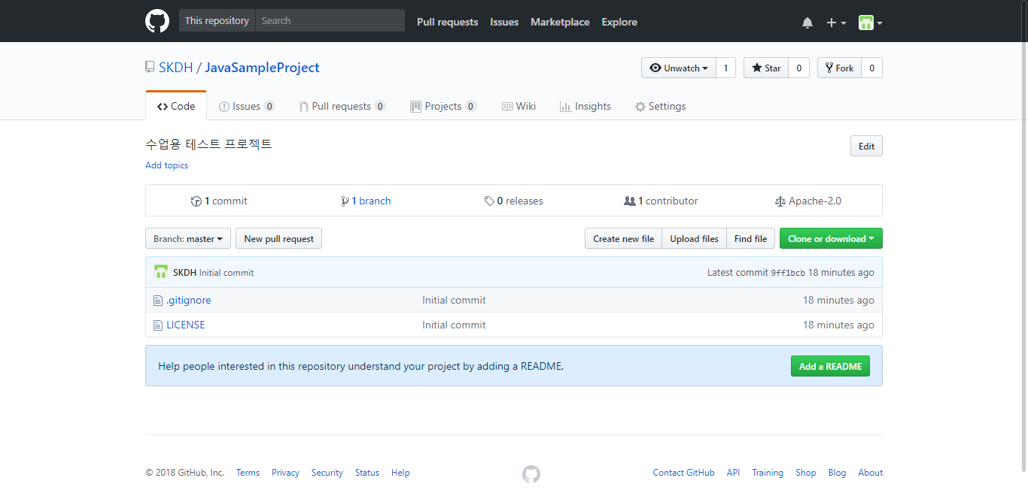
GITHUB 시작하기
1. 원격 저장소 생성하기
가입한 이메일에서 프로젝트 초대장 확인
>> “View invitation” 클릭 >> “Accept invitation” 클릭
>> 레파지토리 페이지 이다

Slide 9
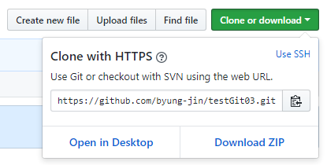
GITHUB 시작하기
2. 이클립스에 저장소 연동하기
저장소 주소 복사하기
복사

Slide 10

GITHUB 시작하기
2. 이클립스에 저장소 연동하기
이클립스에 저장소 연결하기
메뉴에서 window > perspective > Open Perspective > other > GIT
아이콘 생성확인 및 클릭!!
Clone a Git repository and add the clone to this view

Slide 11
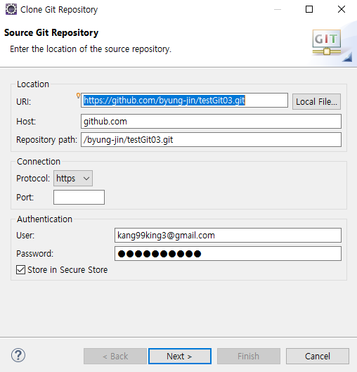
GITHUB 시작하기
2. 이클립스에 저장소 연동하기
이클립스에 저장소
연결하기
복사된 주소가 자동으로
URL입력박스에 작성됨
자신의 계정 입력
Next를 계속 클릭하여 finish함

Slide 12
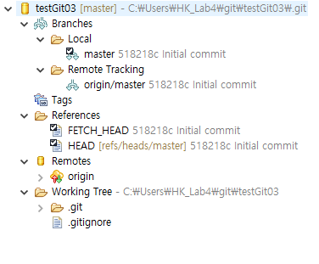
GITHUB 시작하기
2. 이클립스에 저장소 연동하기
이클립스에 생성된 저장소 디렉토리 구조

Slide 13
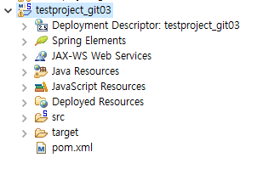
GITHUB 시작하기
2. 이클립스에 저장소 연동하기
이클립스에 생성된 프로젝트를 원격저장소에 임포트하기
일반적인 프로젝트 생성 ( javaEE Project Explorer로 돌아와서)
생성된 프로젝트를 저장소로 공유한다.
프로젝트 오른쪽 마우스클릭 > team > share project

Slide 14
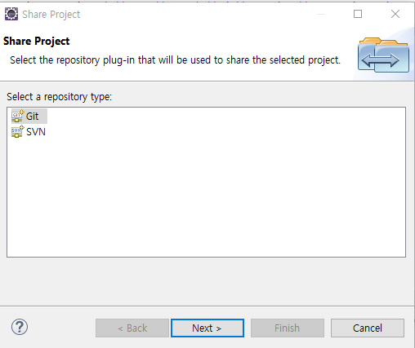
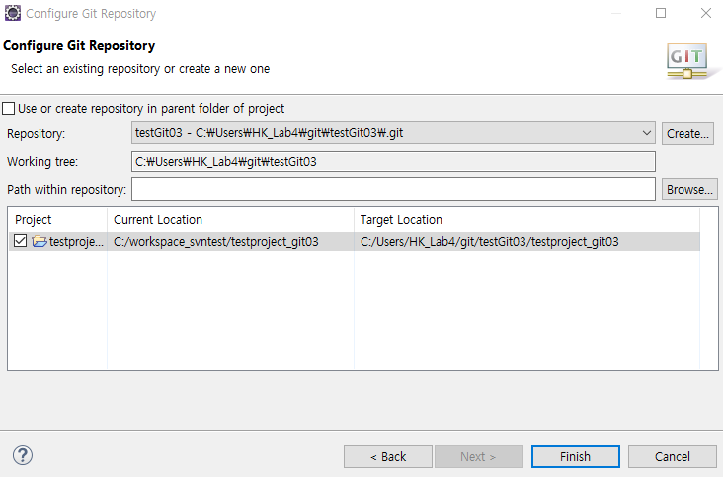
GITHUB 시작하기
2. 이클립스에 저장소 연동하기
이클립스에 생성된 프로젝트를 원격저장소에 임포트하기
Share project를 클릭하면 해당 화면이 나타난다.
로컬에 저장소를 설정한다

Slide 15
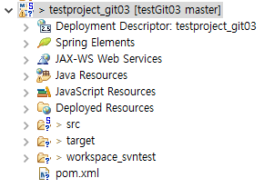
GITHUB 시작하기
2. 이클립스에 저장소 연동하기
이클립스에 생성된 프로젝트를 원격저장소에 임포트하기
프로젝트 이름에 [testGit03 master] 추가된다
원격 저장소에 추가될 파일들에대해
물음표로 표시된다.
Commit과 Push를 실행하여 반영한다.

Slide 16
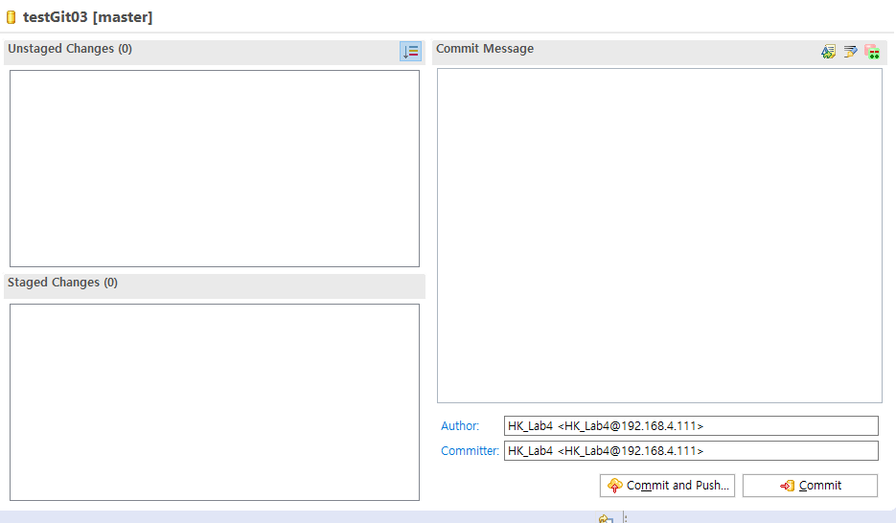
GITHUB 시작하기
2. 이클립스에 저장소 연동하기
이클립스에 생성된 프로젝트를 원격저장소에 임포트하기
프로젝트 오른쪽 마우스 클릭 > team > commit
Commit할 목록들 표시
Commit할 메시지를 작성
(내가 추가,수정,삭제등 작업의 내용을 상세히 적는다)
Commit할 목록을 실행하기 위해 staged에 추가
로컬저장소에 커밋하기
로컬저장소에 커밋과
원격저장소에 반영을 동시에

Slide 17
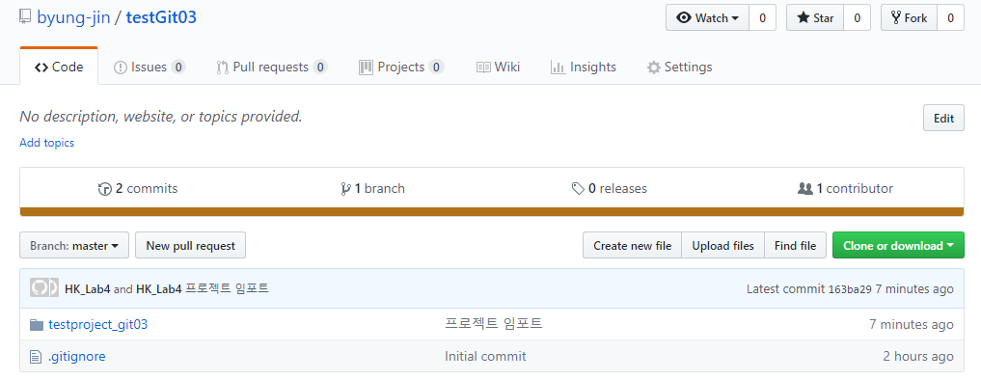
GITHUB 시작하기
2. 이클립스에 저장소 연동하기
이클립스에 생성된 프로젝트를 원격저장소에 임포트하기
원격저장소에 추가된 프로젝트를 확인할 수 있다.

Slide 18
.gitignore 파일이란?
Git 시스템을 사용하여 여러 명이서 팀 작업을 진행하다보면 팀 내에서 공유되지 않기를 원하는 파일들이 생길 때가 있습니다. 예를 든다면 이클립스를 기반으로 하여 진행하는 프로젝트에는 “.classpath”와 “.project”라는 파일이 생성되는데 이 파일들은 현재 내가 사용하는 PC를 기반으로 하여 각종 참조 경로들을 담고 있는 파일이기 때문에 이 파일들까지 Git을 통해서 공유된다면 모든 팀원들이 로컬 PC상의 경로를 동일하게 설정해 놓고 프로젝트를 진행하지 않는 이상 Git에서 소스코드를 Pull 받을 때 마다 이클립스의 설정을 통해서 classpath 경로값들을 수정해야 하는 경우가 발생하게 됩니다.
또 다른 경우는 소스코드 안에 연동 대상 시스템의 계정 정보가 명시되는 경우 입니다. 구글과 연동하여 메일 발송 기능을 구현한 경우 소스코드에 아이디와 비밀번호를 모두 입력한다면 모든 소스코드가 오픈되는 github 사이트에서는 내 구글 계정 정보를 모든 사람들이 볼 수 있게 됩니다. 이 경우 Github의 계정을 유료로 전환하여 프로젝트를 비공개로 진행하거나 계정정보가 포함된 소스파일은 Git에 Push되지 않도록 설정하고 해당 소스의 샘플파일을 별도로 올려 두는 방법이 있습니다.
이와 같은 처리가 가능하려면 Git에 소스코드를 Push할 때 특정 파일이 제외되도록 하는 설정이 가능해야 합니다. “.gitignore” 파일은 Git에 소스를 올릴 때 특정 파일이름 패턴이 업로드 되지 않도록 설정하는 파일입니다.

Slide 19
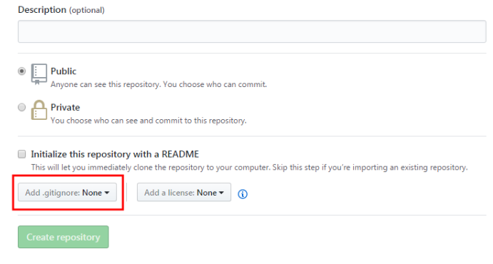
.gitignore 파일 기본값 생성하기
Github 사이트에서 프로젝트를 생성할 때 “Add .gitignore” 버튼을 클릭하면 사용하는 언어나 플랫폼 종류에 따라서 적절한 제외목록 파일을 자동으로 생성해 줍니다. 물론 여기에서 생성하는 파일은 나중에 필요에 따라서 얼마든지 수정할 수 있습니다.
자동으로 생성되는 제외 규칙은 기본적으로 각 PC마다 개별적으로 갖추어야 하는 설정 정보를 저장하는 파일과 *.jar나 npm등에서 내려받은 오픈소스 라이브러리 목록입니다.
만약 .gitignore 파일을 생성/수정 하였다면 .gitignore 파일만 먼저 add > commit > push 과정을 거쳐서 github에 등록해야 합니다.

Slide 20
일반적으로 사용되는 제외 목록 설정 내용들
실행파일 제외하기
- .com, *.class, *.dll, *.exe 등
문서 형식 파일 제외하기
- .pptx, .docx , .ppt , .xlsx, .pdf 등
패키지 파일 제외하기
- *.tar , *.zip, *.jar 등
로그 파일, 업로드 폴더 제외하기
- *.log 등
맥, 윈도우용 시스템 파일 제외하기
- .Trashes , Thumbs.db등
이클립스용 설정 파일 제외하기
- *.settings, *.classpath , *.project , *.target 등
https://www.gitignore.io/ : .gitignore를 자동으로 생성해주는 사이트 참고

Slide 21
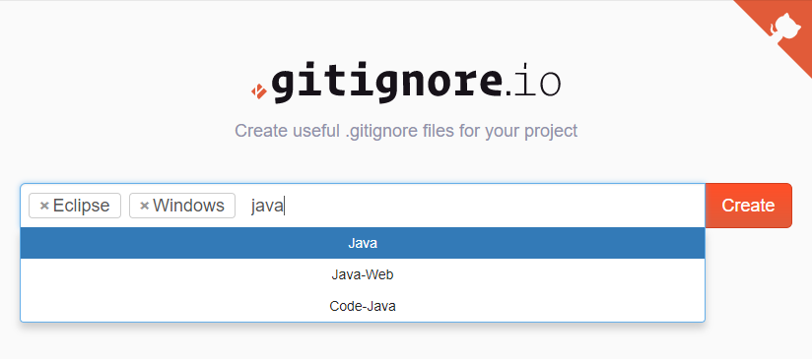
https://www.gitignore.io/ 사용시(.gitignore를 자동으로 생성해주는 사이트 참고)
현재 Windows(또는 macOS), Eclipse, java일시
생성된 파일은 .gitignore파일에 붙혀넣기 설정 완료
Windows(macOS), eclipse, java 검색하고 선택후 Create 클릭
https://www.gitignore.io/ : .gitignore를 자동으로 생성해주는 사이트 참고

Slide 22
.gitignore파일
1. Eclipse 부분
### Eclipse ### .metadata bin/ tmp/ *.tmp *.bak *.swp *~.nib local.properties .settings/ .loadpath .recommenders | # External tool builders .externalToolBuilders/ # Locally stored "Eclipse launch configurations" *.launch # PyDev specific (Python IDE for Eclipse) *.pydevproject # CDT-specific (C/C++ Development Tooling) .cproject # Java annotation processor (APT) .factorypath # PDT-specific (PHP Development Tools) .buildpath

Slide 23
.gitignore파일
1. Eclipse 부분
# sbteclipse plugin .target # Tern plugin .tern-project # TeXlipse plugin .texlipse # STS (Spring Tool Suite) .springBeans # Code Recommenders .recommenders/ # Scala IDE specific (Scala &amp; Java development for Eclipse) .cache-main .scala_dependencies .worksheet | ### Eclipse Patch ### # Eclipse Core .project # JDT-specific (Eclipse Java Development Tools) .classpath # Annotation Processing .apt_generated

Slide 24
.gitignore파일
2. Java 부분 | 3. Windows 부분
### Java ### # Compiled class file *.class # Log file *.log # BlueJ files *.ctxt # Mobile Tools for Java (J2ME) .mtj.tmp/ # Package Files # *.jar *.war *.ear *.zip *.tar.gz *.rar | ### Windows ### # Windows thumbnail cache files Thumbs.db ehthumbs.db ehthumbs_vista.db # Folder config file Desktop.ini # Recycle Bin used on file shares $RECYCLE.BIN/ # Windows Installer files *.cab *.msi *.msm *.msp # Windows shortcuts *.lnk

Slide 25
.gitignore파일
4. macOS 부분
### macOS ### *.DS_Store .AppleDouble .LSOverride # Icon must end with two \r Icon # Thumbnails ._* # Files that might appear in the root of a volume .DocumentRevisions-V100 .fseventsd .Spotlight-V100 .TemporaryItems .Trashes .VolumeIcon.icns .com.apple.timemachine.donotpresent | # Directories potentially created on remote AFP share .AppleDB .AppleDesktop Network Trash Folder Temporary Items .apdisk

Slide 26
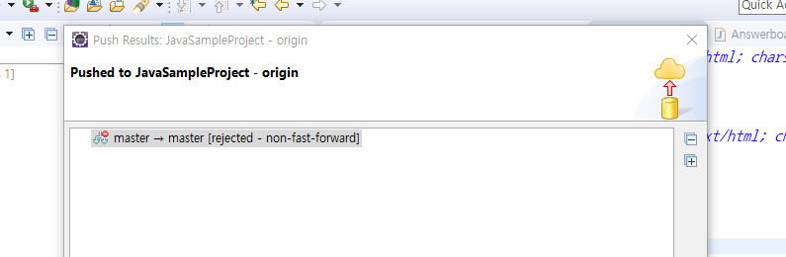
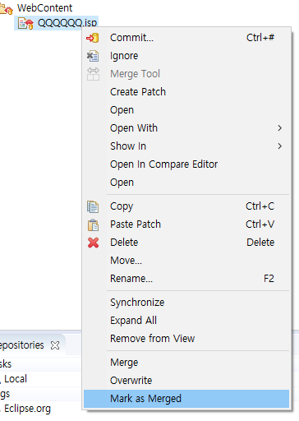
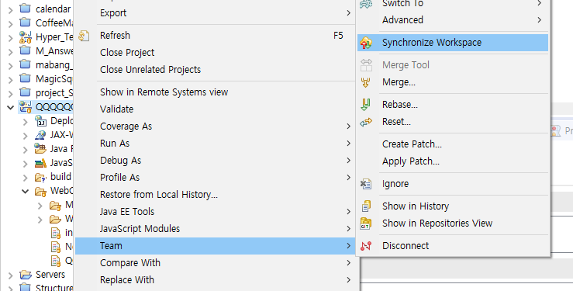
GITHUB 시작하기
3. 파일 Push중 충돌 해결방법
여러 사람들과 프로젝트를 하다보면 동일 파일을 동시에 Push하는 경우가
있다.
이 경우 충돌(Conflict)이 발생한다.
해결 방법은 다음과 같다
1. 해당 프로젝트 우클릭 -> Team
-> Synchronize workspace 클릭
2. 충돌 파일 우클릭 -> Make as Merged 클릭

Slide 27
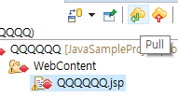
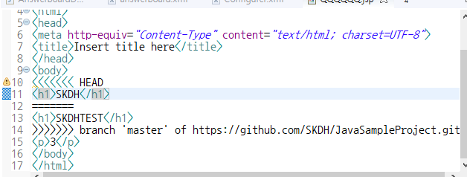
GITHUB 시작하기
3. 파일 Push중 충돌 해결방법
여러 사람들과 프로젝트를 하다보면 동일 파일을 동시에 Push하는 경우가
있다.
이 경우 충돌(Conflict)이 발생한다. 해결방법은 다음과 같다
3. Pull을 클릭한다
로컬 서버(workspace) 파일 코드
원격 서버(git) 파일 코드

Slide 28
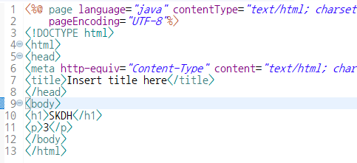
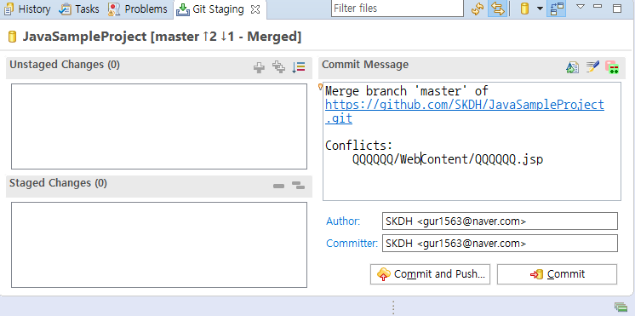
GITHUB 시작하기
3. 파일 Push중 충돌 해결방법
여러 사람들과 프로젝트를 하다보면 동일 파일을 동시에 Push하는 경우가
있다.
이 경우 충돌(Conflict)이 발생한다. 해결방법은 다음과 같다
4. 알맞은 코드로 수정한 후
Conflict 발생 후 Pull -> 수정, 저장하면 자동 생성되는 Message
5. Commit and Push 클릭하면 끝

